Slide 1
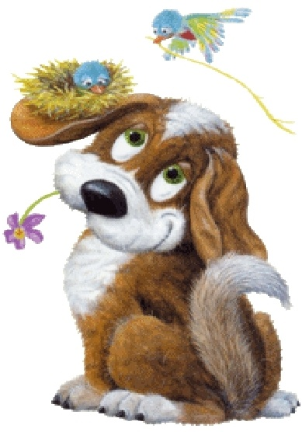
СОГБУ «Демидовский социально-реабилитационный центр для несовершеннолетних
Открытое мероприятие
«Добро. Зло.
Терпимость.»
Подготовил и провёл воспитатель:
Романькова С.Н.

Slide 5
Как-то тигр охотился в джунглях и попал в западню. Случилось так, что мимо проходил путник. Увидел его тигр и давай слёзно просить:
- Сжалься надо мной, человек! Вызволи меня из неволи, я щедро тебя отблагодарю.
Путнику захотелось получить награду, и он вытащил тигра из ямы. Тигр выскочил наружу и говорит:
- Вот уже много дней я ничего не ел. Сейчас я тебя съем! Страшно стало путнику.
- Ох, тигр, - сказал он, - неужели это и есть награда, которой ты хотел отблагодарить меня за добро? - Она и есть, - сказал тигр.
- Какая же это награда – платить злом за добро? – возразил путник.
- Давай спросим кого-нибудь – награда это или нет?
Неподалёку росло дерево. Путник и тигр подошли к дереву и спросили:
- Скажи нам, дерево, чем награждают тебя за доброе дело?
- Злом! – ответило дерево. – Судите сами: люди отдыхают в тени моей листвы, а как придёт пора уходить, рубят мои ветки, обрывают листья. Так они платят мне злом за моё гостеприимство.
- Ну, теперь-то я тебя съем! – обрадовался тигр.
- Подожди немного! – попросил человек. – Давай ещё кого-нибудь спросим! Если он скажет то же самое, тогда, нечего делать, ешь меня…

Slide 6
Вопросы для обсуждения.
1). Почему путник решил помочь тигру? Можно ли назвать его помощь бескорыстной?
2). Как решил поступить тигр? Если бы он почувствовал, что помощь путника продиктована не желанием получить награду, а желанием просто помочь, решил бы он поступить так же?
3). Так нужно ли платить за добро? Или нужно быть добрым по привычке?
4). Как закончится сказка? Съест ли тигр путника? Удастся ли героям найти того, кому за добро отвечали добром?

Slide 7
Пошли они дальше. Бродили, бродили, вдруг перед собой увидели птицу и спросили её:
- Скажи нам, птица, чем награждают тебя за доброе дело?
- Добром! – ответила птица. – Судите сами: утром люди, просыпаясь, наслаждаются нашим пением. А зимой, когда нам холодно и голодно, люди делают нам кормушки и насыпают туда корм, тем самым не давая нам погибнуть.
Тигр сжалился над путником и решил быть добрым к людям.

Slide 14
Юноша и морские звёзды
Как - то на рассвете старик шёл по берегу моря и увидел юношу, который подбирал на песке морских звёзд и бросал их в воду. Старик спросил, для чего он это делает. Юноша ответил, что звёзды могут засохнуть и умереть под лучами жаркого солнца.
- Но ведь побережье тянется на многие мили, а морских звёзд миллионы. Что толку в твоих усилиях! – сказал старик.
Юноша взглянул на морскую звезду, которую держал в руках, бросил её в море и тихо произнёс:
- Толк есть для этой морской звезды.

Slide 15
« Когда будешь делать какое-нибудь добро, заметь,
что во время свершения доброго дела получаешь такое же удовольствие,
какое получает и тот человек».
(арабский мыслитель Аль-Маали)

Slide 18
ПАМЯТКА ВОСПИТАННИКУ
Правила, выполнение которых ведёт к взаимопониманию
▪ Ставь интересы других людей выше собственных.
▪ Будь верен и надёжен.
▪ Уважай других, уважая себя.
▪ Терпимо относись к другим точкам зрения.
▪ Учись сопереживать другим, ставя себя на их место.
▪ Умей прощать и не будь обидчив.
▪ Живи в согласии с самим собой и с другими людьми.
▪ Проявляй чуткость.
▪ Будь уверен в себе.
▪ Будь свободен ото лжи и обмана.
▪ Умей контролировать свои желания и поступки.
▪ Стремись делать всё как можно лучше.

